Slide 1
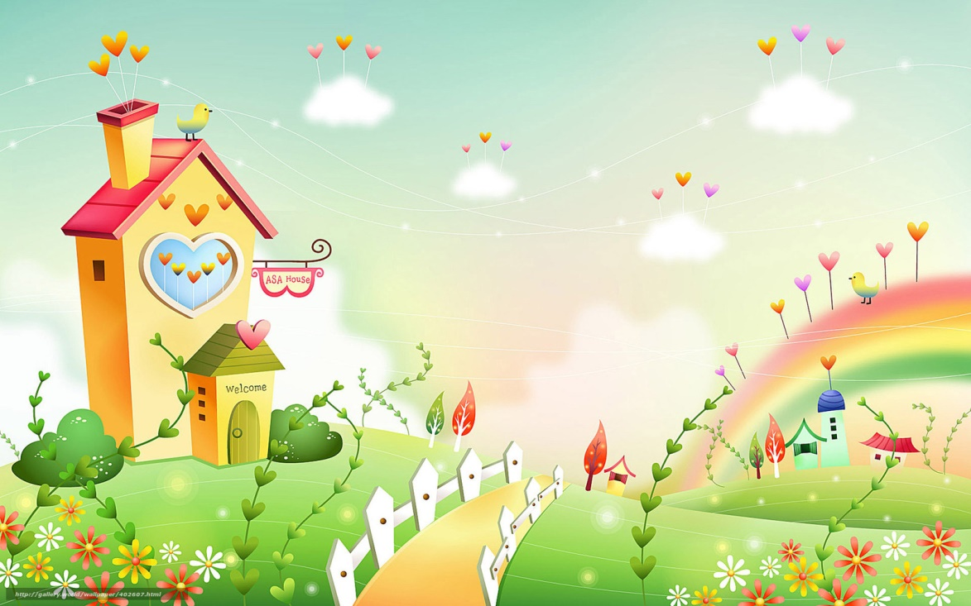
D
Scuola dell’infanzia
Bruno Munari
Progetto
«Il giardino racconta»
Sara Gargini

Slide 2
INDICAZIONI NAZIONALI
Le Indicazioni Nazionali del 2012 sono il documento di riferimento per la definizione del curricolo della Scuola dell’Infanzia e del Primo ciclo. Fissano in modo prescrittivo i traguardi e le finalità che vanno garantiti a tutti i bambini e bambine.
I CAMPI DI ESPERIENZA
Un campo di esperienza è quindi il vissuto del bambino nelle sue manifestazioni comportamentali, comunicative, relazionali, il suo modo di approcciare le situazioni, ma al tempo stesso è anche il vissuto dell’insegnante e il contesto entro cui le esperienze si svolgono. Il campo è un concetto dinamico in cui le parti coinvolte (bambino, docente e contesto) si trasformano reciprocamente, si arricchiscono, si evolvono.

Slide 3
Finalità scuola dell’infanzia
Promuovere il consolidamento dell’identità
Rafforzare lo sviluppo dell’ autonomia
Potenziare l’acquisizione delle competenze
Vivere le prime esperienze di cittadinanza

Slide 4
Gli spazi della scuola
Giardino della scuola
Stanza attrezzata con la LIM
Sezione

Slide 5
Metodologie e tecniche utilizzate
Circle time: tecnica finalizzata a favorire l’educazione emotiva e la coesione del gruppo classe
L’insegnante promuove la conversazione in un clima sereno ed accogliente con domande stimolo e parole chiave.
I bambini , disposti in cerchio intervengono rispettando il proprio turno e gli altri.

Slide 6
Metodologie e tecniche utilizzate
Didattica laboratoriale: metodologia che favorisce la socializzazione, la comunicazione, lo sviluppo dell’autonomia ,la scoperta e l’esplorazione.
Attraverso l’esperienza i bambini iniziano a porsi domande, attivano risorse per raggiungere obiettivi comuni, imparano a confrontarsi e a collaborare.
In quest’attività ho lavorato in piccoli gruppi.

Slide 7
Tempi L’attività didattica si è svolta nell’arco di due mesi, da Ottobre a Novembre, durante le ore di compresenza.

Slide 8
Materiali utilizzati
Elementi naturali
Materiale plastico
Materiale cartaceo
Scatole di cartone
Cartoncini
Colla e forbici
Macchina fotografica
Lim

Slide 9
I campi d’esperienza coinvolti
Il sé e l’altro
Il corpo in movimento
Immagini , suoni e coloro
I discorsi e le parole
La conoscenza del mondo

Slide 10
Il sé e l’altro Favorisce il processo conoscitivo personale, dell’altro e dall’ambiente per migliorare «il vivere insieme», stimolando il rispetto, il senso di responsabilità, di accoglienza e di condivisione.

Slide 11
Il sé e l’altro
Traguardo per lo sviluppo della competenza
Il bambino gioca in modo costruttivo e creativo con gli altri, sa argomentare, confrontarsi, sostenere le proprie ragioni con adulti e bambini.
Obiettivi di apprendimento
Stabilire relazioni positive con gli adulti e i pari
Giocare insieme ad un piccolo gruppo
Rispettare il proprio turno
Partecipare alle attività proposte

Slide 12
Il corpo e il movimento Attraverso il corpo in movimento il bambino può conoscere se stesso, rafforzare la propria identità e l’immagine positiva di sé per poi avventurarsi nella conoscenza del mondo.

Slide 13
Il corpo e il movimento
Traguardo per lo sviluppo della competenza
Controlla l’esecuzione del gesto, interagisce con gli altri nella comunicazione espressiva.
Obiettivi di apprendimento
Sviluppare la percezione sensoriale
Esercitare, attraverso la manipolazione, la motricità fine

Slide 14
Immagini, suoni e colori E’ il campo di esperienza della creatività e dell’espressività veicolata da molteplici canali(manipolativa, visiva, ecc.) permette al bambino di sperimentare varie forme di comunicazione e di impadronirsene.

Slide 15
Immagini, suoni e colori
Traguardo per lo sviluppo della competenza
Il bambino inventa storie e sa esprimerle attraverso attività manipolative; utilizza materiali, strumenti, tecniche espressive e creative.
Obiettivi di apprendimento
Manipolare materiali diversi
Sperimentare tecniche espressive in modo libero

Slide 16
I discorsi e le parole Sviluppa le capacità comunicative verbali e non verbali del bambino e gli permette di interagire con l’altro per conoscerlo e di riflesso conoscere se stesso.

Slide 17
I discorsi e le parole
Traguardo per lo sviluppo della competenza
Racconta e inventa storie, chiede e offre spiegazioni, usa il linguaggio per progettare attività.
Obiettivi di apprendimento
Usare il linguaggio per interagire e comunicare
Comprendere semplici consegne
Esprimere verbalmente le proprie esperienze

Slide 18
La conoscenza del mondo Promuove nel bambino la voglia di esplorare per capire. Permette di conoscere attraverso esperienze concrete la realtà fisica che lo circonda e di organizzarla.

Slide 19
La conoscenza del mondo
Traguardo per lo sviluppo della competenza
Identifica alcune proprietà di oggetti e materiali.
Obiettivi di apprendimento
Compiere osservazioni sull’ambiente
Utilizzare i concetti topologici e spaziali (dentro-fuori, grande-piccolo, pochi-molti)

Slide 20
ATTIVITA’DIDATTICA «Il giardino racconta»
Esperienza motivante
Durante un’uscita in giardino ho osservato che i bambini erano interessati a raccogliere materiali naturali (bacche, foglie, legnetti) trovati in questo spazio. I bambini erano incuriositi dal notare le differenze sensoriali tra i vari materiali.

Slide 21
Sviluppo dell’attività Fase 1: I tesori del nostro giardino Fase 2: Esploriamo i materiali Fase 3: Condividiamo le nostre scoperte Fase 4: Sensazioni tattili Fase 5: Manipolazione e realizzazione di una storia tattile Fase 6: La nostra esperienza alla LIM

Slide 22
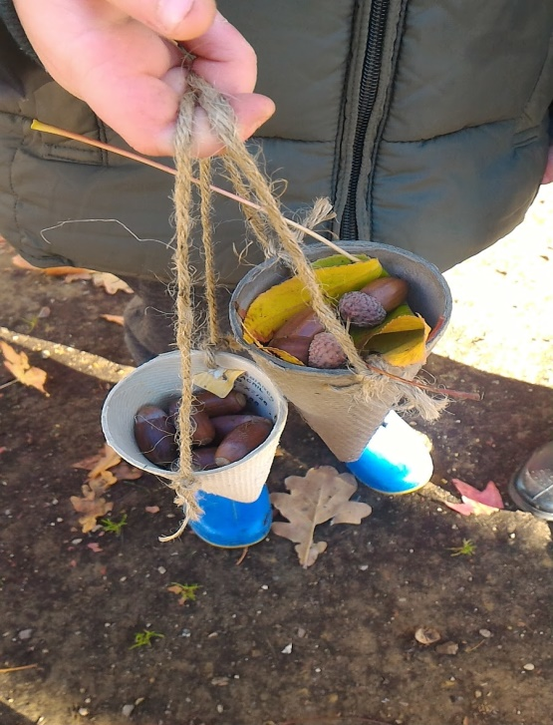
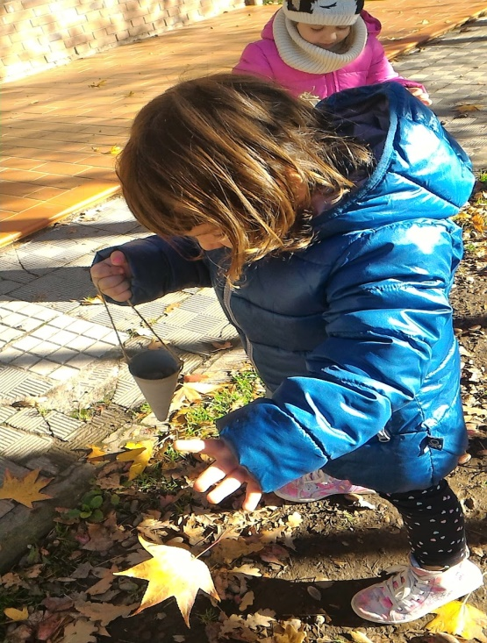
Fase 1: I tesori del nostro giardino Ho accompagnato i bambini in giardino e ho consegnato ad ognuno di loro dei cestini per raccogliere liberamente elementi naturali trovati esplorando lo spazio . Ho utilizzato la macchina fotografica per immortalare questi momenti.

Slide 23
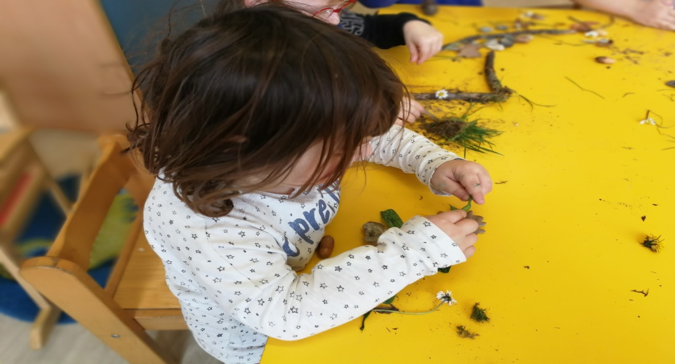
Fase 2: Esploriamo i materiali Ho predisposto in sezione dei tavoli, dove i bambini poseranno il materiale raccolto per sperimentarlo attraverso i sensi. Durante questa fase ho posto domande stimolo per scoprire le caratteristiche dei vari materiali (fa rumore? Profuma? E’ duro o morbido?). Ho utilizzato la macchina fotografica per immortalare questi momenti.

Slide 24
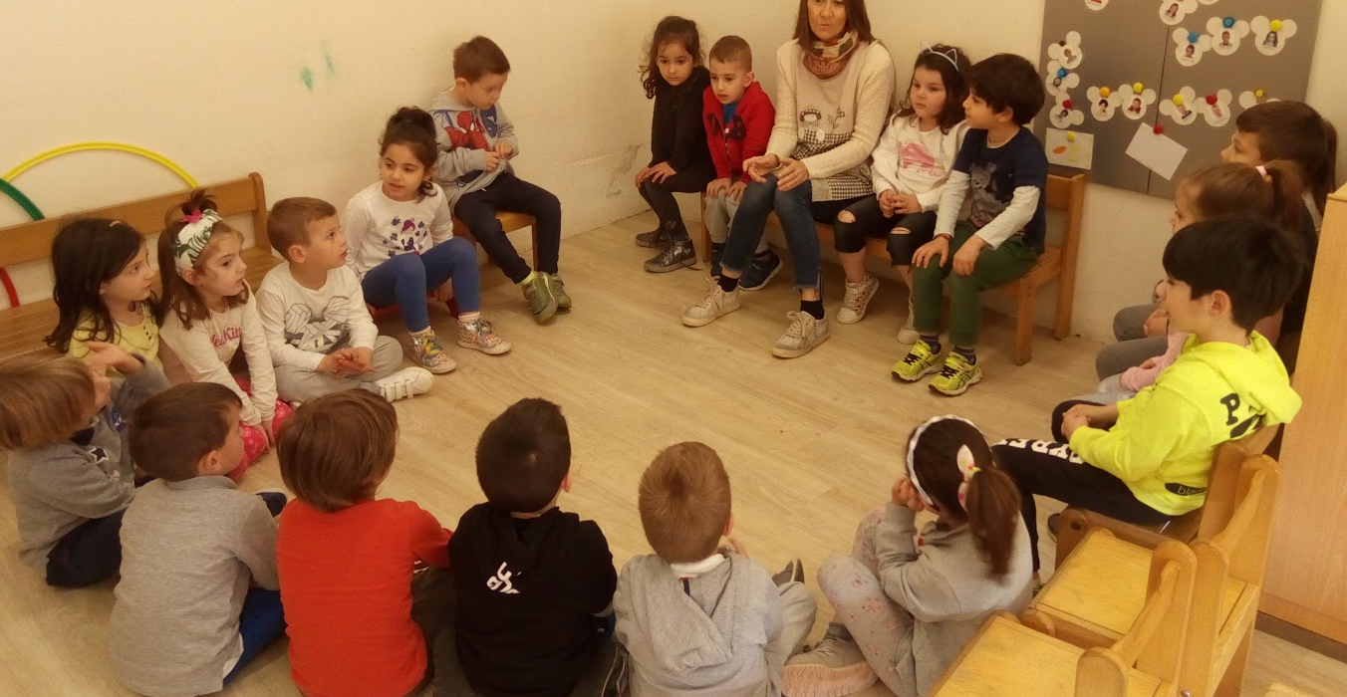
Fase 3: Condividiamo le nostre scoperte Ho predisposto i bambini in circle-time e gli ho consegnato le foto che avevo scattato durante la loro esplorazione precedente affinché fossero liberi di esprimere le loro sensazioni e rielaborare l’esperienza attraverso domande stimolo. Ho registrato le loro risposte.

Slide 25
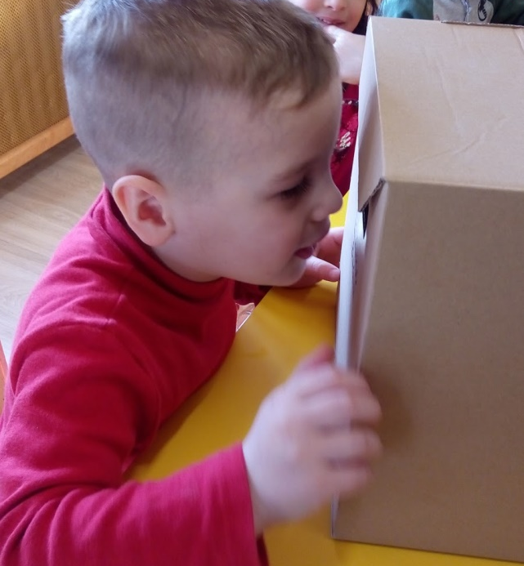
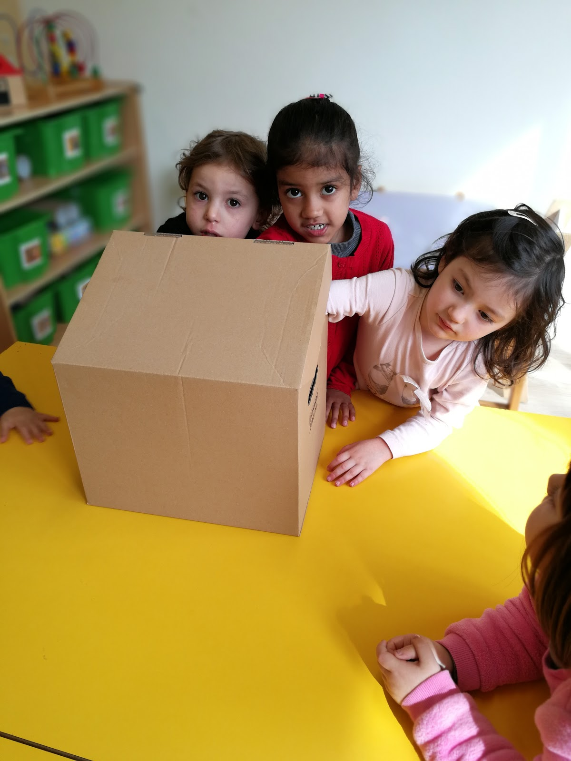
Fase 4: Sensazioni tattili In sezione ho predisposto sui tavoli delle scatole di cartone chiuse con alcuni fori, al cui interno c’erano i materiali raccolti precedentemente dai bambini . In piccoli gruppi guardando, toccando, annusando e scuotendo, hanno ipotizzato il contenuto. Successivamente hanno aperto le scatole e rovesciato il materiale sui tavoli per poi manipolarlo liberamente. Nel frattempo ho documentato con fotografie e verbalizzazioni le impressioni dei bambini.

Slide 26
Fase 5: Manipolazione e realizzazione di una storia tattile Ho diviso i bambini in piccoli gruppi e ad ogni gruppo ho consegnato i materiali naturali (legnetti, foglie, ghiande, pigne) affinché potessero giocarci liberamente.

Slide 27
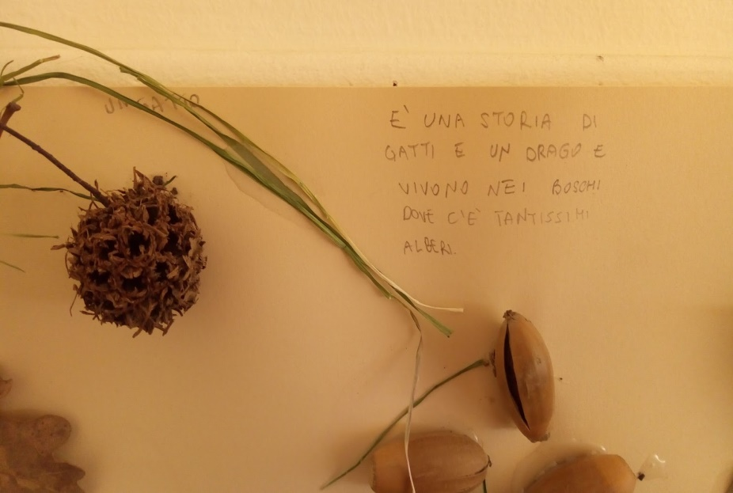
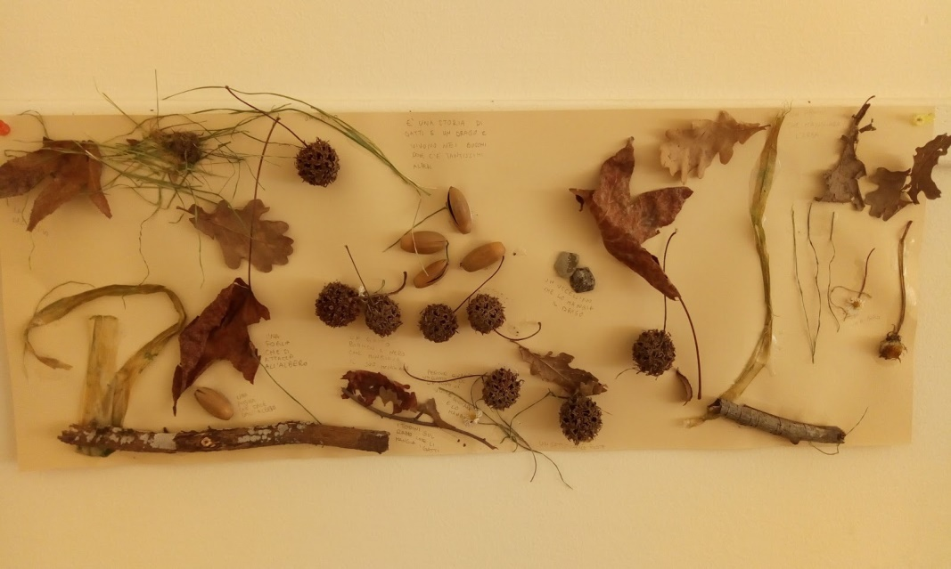
Successivamente ho consegnato loro una striscia di cartoncino bianco su cui hanno incollato spontaneamente gli oggetti, creando una composizione che poi hanno verbalizzato e da cui è nata una storia che ho trascritto direttamente sul cartoncino.

Slide 28
La storia naturale
E’ una storia di un gatto e di un drago che vivono nei boschi dove c’è tantissimi alberi. Da una parte si vede la coda del gatto, una pigna che sale dall’albero e una foglia che si attacca all’albero, un gatto bianco e nero che si mangiava il suo mangiare, perché quando un gatto vede un topo ci vuole giocare e lo mangia. Ci sono altri topini sul ramo che li mangia i gatti e un uccellino che lo mangia il drago. Più su c’è un albero e il drago che mangiava l’erba.

Slide 29
Fase 6: La nostra esperienza alla LIM Siamo andati nella stanza attrezzata con la LIM, dove ho mostrato ai bambini le foto dei vari momenti, ripercorrendo le fasi dell’attività dall’uscita in giardino fino alla realizzazione della storia, rielaborando così l’esperienza vissuta.

Slide 30
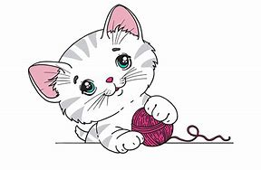
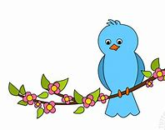
Happy animals
Cat
Mouse
Bird
Dragon

Slide 31
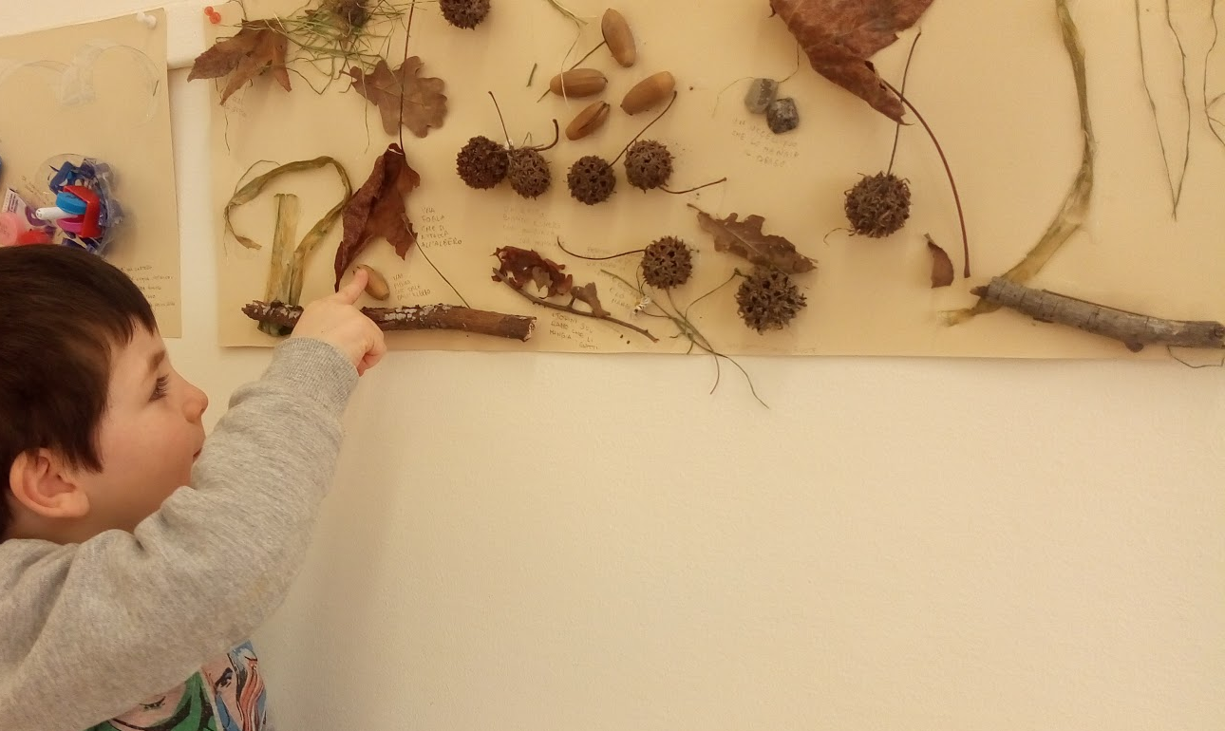
DOCUMENTAZIONE Alla fine dell’attività ho appeso in sezione gli elaborati dei bambini cosicché potessero avere memoria delle esperienze condividendole insieme agli amici. Inoltre ho consegnato ad ogni genitore un piccolo libretto che documenta con fotografie e conversazioni il percorso vissuto dai bambini a scuola.

Slide 32
La valutazione
La valutazione alla scuola dell’ infanzia risponde ad una funzione
di carattere formativo , in quanto :
«(…)riconosce, accompagna, descrive e documenta i processi di crescita ,
Evita di classificare e giudicare le prestazioni del bambino perché orientata
ad esplorare ed incoraggiare lo sviluppo di tutte le loro potenzialità».
(Indicazioni nazionali 2012)
Perché valutare?
Per le insegnanti della Scuola dell’ infanzia valutare significa conoscere
i livelli raggiunti da ciascun bambino per individuare i processi da promuovere
per favorirne maturazione e lo sviluppo. La valutazione è un processo indispensabile per riflettere sul contesto e sull’azione
educativa, una prospettiva di continua regolazione dell’attività didattica tenendo presenti i modi di essere , i ritmi di sviluppo e gli stili di apprendimento dei bambini.

Slide 33
Come valutare?
La valutazione è un processo attivo , aperto e continuo; che consente agli insegnanti di ripensare e riprogettare l’azione didattica adeguandola alle reali necessità dei bambini.
Valutazione iniziale | L’insegnante individua e registra competenze del bambino prima di iniziare un determinato percorso didattico.
Valutazione in itinere | Consente all’ insegnante di rilevare le competenze acquisite durante i precisi interventi didattici , con lo scopo di riequilibrare e modificare il progetto iniziale dove sia necessario.
Valutazione finale | E’ il momento in cui si valutano gli esiti finali del percorso proposto, evidenziando i punti di forza e/o criticità del progetto, nell’ottica di un costante miglioramento.

Slide 34
Strumenti per la valutazione
Uno strumento fondamentale per la valutazione è l’osservazione, ha la funzione principale di conoscere e accompagnare il bambino in tutte le sue dimensioni di sviluppo rispettandone unicità , originalità e tempi.
Inoltre è utile per comprendere i bisogni , conoscere i livelli di sviluppo raggiunti e per riconoscere le potenzialità.

Slide 35
Griglia di valutazione Nome del bambino………..
Campi di esperienza | Apprendimenti | si | no | In parte
Il sé e l’altro | Stabilisce relazioni positive con gli adulti e i coetanei
 | Gioca insieme con un piccolo gruppo
 | Rispetta il proprio turno
 | Partecipa alle attività proposte

Slide 36
Griglia di valutazione Nome del bambino………..
Campi di esperienza | Apprendimenti | si | no | In parte
Il corpo e il movimento | Sviluppa la percezione sensoriale
 | Esercita, attraverso la manipolazione, la motricità fine

Slide 37
Griglia di valutazione Nome del bambino………..
Campi di esperienza | Apprendimenti | si | no | In parte
Immagini, suoni e colori | Manipola materiali diversi
 | Sperimenta tecniche espressive in modo libero

Slide 38
Griglia di valutazione Nome del bambino………..
Campi di esperienza | Apprendimenti | si | no | In parte
In discorsi e le parole | Usa il linguaggio per interagire e comunicare
 | Comprende semplici consegne
 | Esprime verbalmente le proprie esperienze

Slide 39
Griglia di valutazione Nome del bambino………..
Campi di esperienza | Apprendimenti | si | no | In parte
La conoscenza del mondo | Compie osservazioni sull’ambiente
 | Utilizza i concetti topologici e spaziali

Slide 40
«Se ascolto dimentico, se vedo ricordo, se faccio capisco». Bruno Munari Sara Gargini

